Slide 1
对轮廓相关学习的总结
2016-5

Slide 2
CONTENTS
01
轮廓问题
02
Freeman链码直线提取
03
基于直线的连通域标记算法
04
问题总结

Slide 3
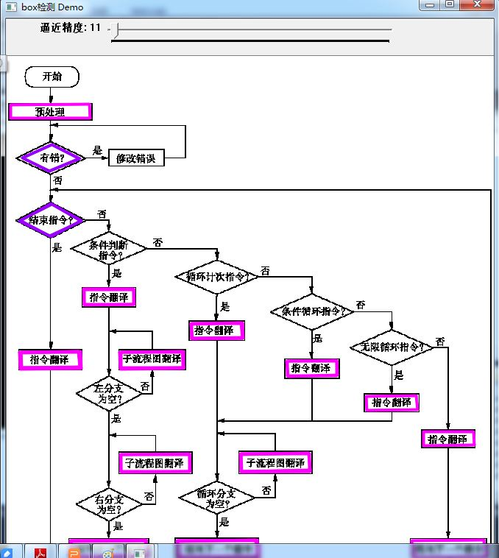
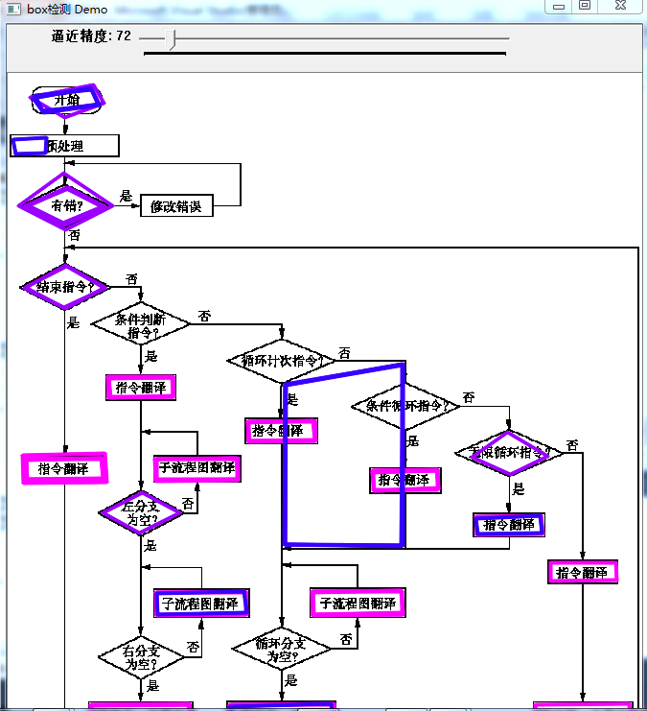
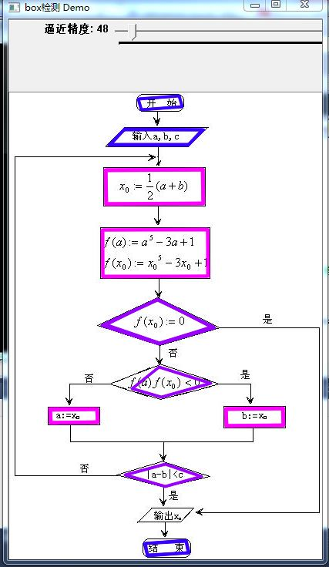
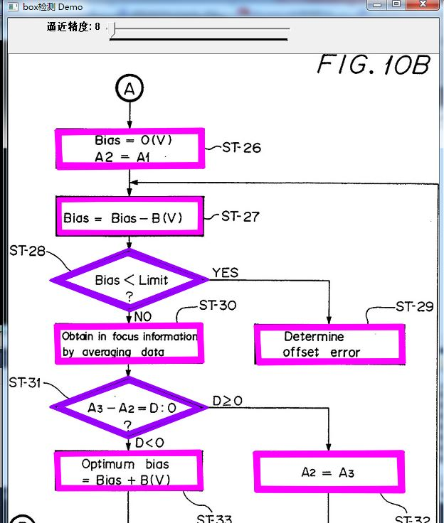

Slide 4
cvFindContours函数
从二值图像中检索轮廓，并返回检测到的轮廓的个数

Slide 5
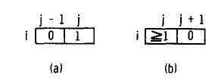
边界的定义
定义
整个坐标系从上到下从左到右
假设0p填充了整个二值图像的框架
outer border和 hole border的条件：
outer border和 hole border只定义为一系列的1p（不是0p）

Slide 6
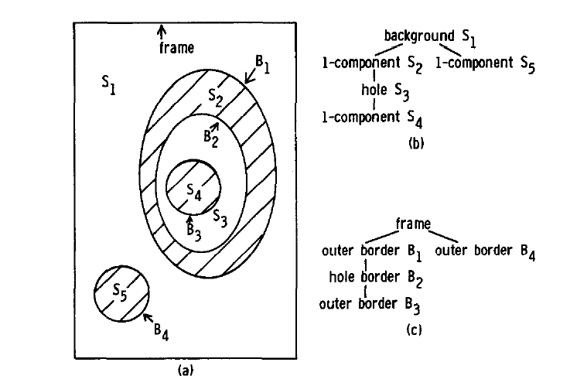
边界定义
主观判断

Slide 7
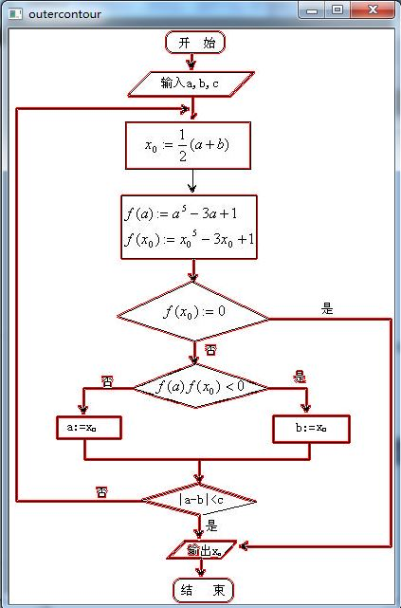
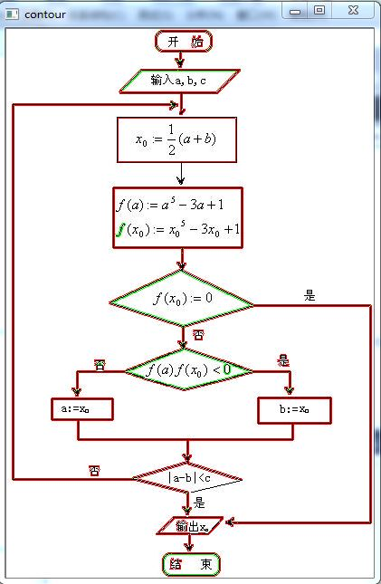
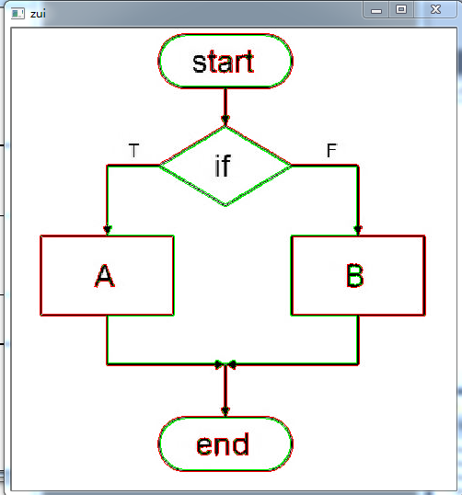
cvFindContours函数
mode：（提取模式）
CV_RETR_EXTERNAL - 只提取最外层的轮廓
CV_RETR_LIST - 提取所有轮廓，并且放置在 list 中
CV_RETR_CCOMP - 提取所有轮廓，并且将其组织为两层的 hierarchy: 顶层为连通域的外围边界，次层为洞的内层边界。
CV_RETR_TREE - 提取所有轮廓，并且重构嵌套轮廓的全部 hierarchy

Slide 8
cvFindContours函数
method：逼近方法 (对所有节点).
CV_CHAIN_CODE - Freeman 链码的输出轮廓. 其它方法输出多边形(定点序列).
CV_CHAIN_APPROX_NONE - 将所有点由链码形式翻译(转化）为点序列形式
CV_CHAIN_APPROX_SIMPLE - 压缩水平、垂直和对角分割，即函数只保留末端的象素点;
其他两个不常用

Slide 9
Freeman链码
一种边界的编码表示法，用边界方向作为编码依据，为简化边界的描述，一般描述的是边界点集。

Slide 10
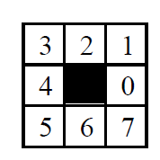
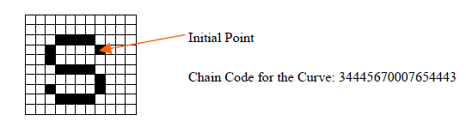
Freeman链码
Freeman方向表示
存储方式

Slide 11
Freeman链码直线提取准则
Freeman准则：
  ① 链码中至多出现两个方向码，且它们的链码值相差为1（mod 8）；
  ② 若有两个方向码出现，则其中之一必单个出现；
  ③ 单个出现的方向码总是尽可能均匀地出现在链码串中。

Slide 12
Freeman链码优先级
直线提取算法
依据Freeman准则制定扫描的优先级

Slide 13
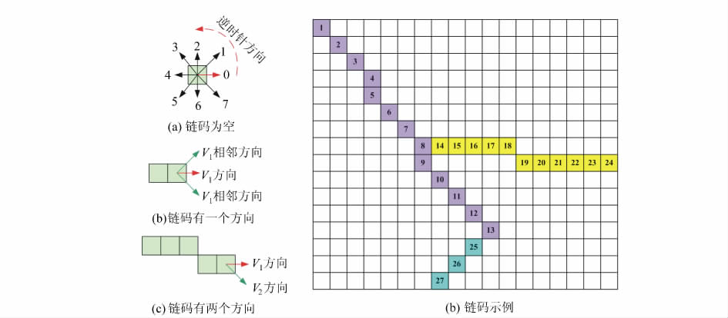
Freeman链码优先级直线提取算法
采用从上到下、从左到右的方向扫描，检测出链码串共三个：
｛７，７，７，６，７，７，７，６，７，７，７，７｝、
｛０，０，０，０，７，０，０，０，０，０｝、 ｛５，５｝。

Slide 14
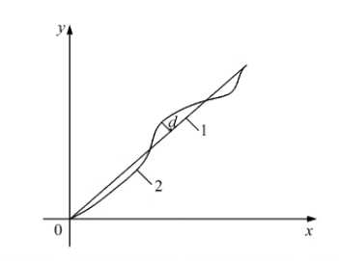
距离约束链码直线性检核
阈值去除短链码
最小二乘拟合
  求出该链码串中所有点到拟合直线的最大距离d_{max}，如果d_{max}≥d_{t}，则认为扫描得到的链码不是直线，将该段链码删除，不参与后面的合并
直线合并
  根据直线对之间角度和位置关系

Slide 15
A Novel Line Based Connected Component Labeling Algorithm (IEEE2010)

Slide 16
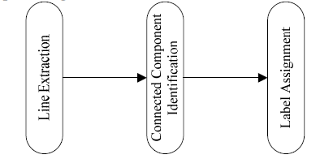
论文概述
提出了一种基于线描述方法和优化树结合的快速连接组件标记算法
  将像素连接转化为线连接，算法分为三阶段
  Tree Union-Find策略较少了冗余的根比较操作
相对于其他连通域标记算法快了1.1~8倍

Slide 17

相关定义
要求
  本文只考虑像素以二维数组存储的二值图像
  实验对二维图像值采用8连通方式
定义
  D1：L (LineID，x1，x2，y，LinkID)
  D2：L2满足如下条件时称L2是与L1相连的线
  D3：如果LineID等于LinkID，该线称为entrance line

Slide 18
LBLA算法描述（1）
Ⅰ 线提取
  将所有的线都初始化为entrance lines
  如果(L_{a}，L_{b})满足关系，则它们是连接的
Ⅱ 连通分支标记
  每条线都是树的一个节点
  一个连通分支对应一个LinkID
  LinkID用来指向父节点，即父节点线的LineID被分配给当前线的LinkID;
  最终的entrance line可以通过对线的LinkID进行递归搜索得到，
  线搜索的收敛条件：搜索路径中的一个线的LinkID等于自己的LineID。

Slide 19
LBLA算法描述（2）
根据D2，连接关系只能发生在相邻两行，所以对于一条被检测的线与上一行的线有三种状态
  ①与上一行所有的线不连接
    新的连通分支产生
  ②仅与上一行的一条线连接
    将当前线通过复制连通线的LikID来归入连通分支
  ③与上一行的多条线连接
  合并操作步骤如下：
    首先，找出第一个连接线所属的第一连通分支的入口线；
    其次，分配入口线LinkID给当前的线
    最后，找出所有其他连接线对应的入口线并且修改在搜索路径中的所有线的LinkID为第一个获得的LineID。

Slide 20
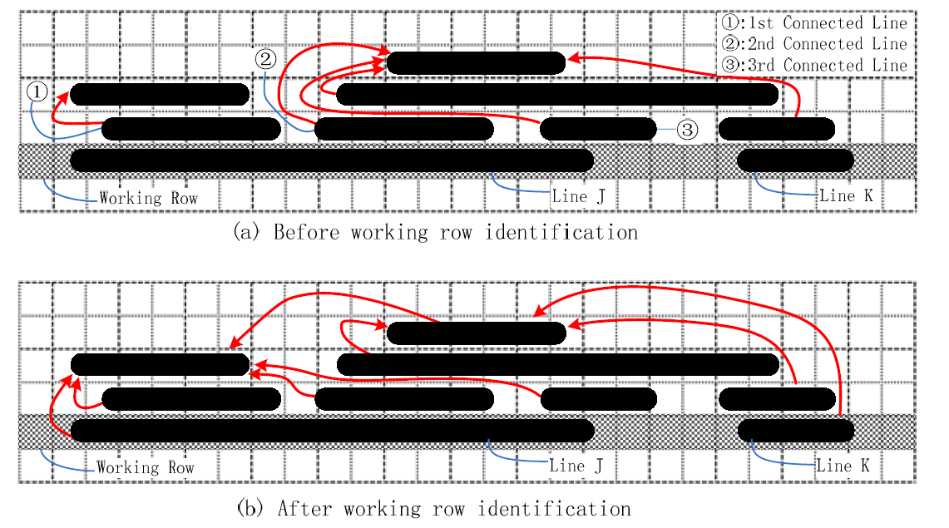
example

Slide 21
LBLA算法描述（3）
Ⅲ 标签分配
  一个连通分支中的线共享一个唯一的标签，在标记的图像中连通分支的数量可以通过LinkID=LineID获得。整个标记的图像可以通过以下步骤获取：
  1）从工作空间中依次取出线。
  2）如果线是入口线，检查它是否已被分配标签值。如果没有，为这条线分配一个新的标签值。
  3）如果线路不是入口线，找出相应的入口线的LinkID。然后转（2），并将相应的入口线的标签值赋给当前线。

Slide 22
问题总结
轮廓问题
轮廓跟踪是基于像素的
对获取到的轮廓进行判断，使box与text的轮廓分割
总体实现思路
获取到box位置
如何获取边
如何标定流程图之间的逻辑关系

Slide 23


